Slide 1

ACTIVIDAD PLAN DE DESARROLLO EDCII
DESCRIPCIÓN
Implementar libro de ruta asegurando se lleva todos los días por cada uno de los vendedores con una adecuada utilización.
CÓDIGO
ACT 131
RESPONSABLE
L. Clarisa Bustillos Terrazas

Slide 2
OBJETIVO
Contar con herramientas que nos permitan mejorar el servicio al cliente y nos ayuden a medir el desempeño de la fuerza de ventas buscando incrementar la productividad y mejorar la rentabilidad del negocio.

Slide 3
¿Qué es lo que tengo que hacer?
Implementar libro de ruta con todos los vendedores y dar de alta el libro de ruta de 2 clientes de cada vendedor del último mes. Es importante que el vendedor registre toda la información requerida en este documento para que tenga el beneficio de conocer los inventarios de los clientes, sus desplazamientos, calcular el pedido sugerido y con esto nuestros capacidades de servicio. Puedes consultar el ejemplo de libro de ruta así como utilizar el documento soporte para el llenado de la información de tus clientes.

Slide 4
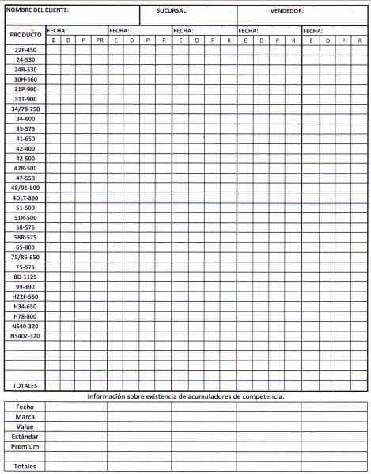
Formato para el libro de ruta.

Slide 5
Se adjunta la evidencia de libro de ruta de los clientes del vendedor Luis Mario Navarrete, debido a que actualmente contamos con él como vendedor realizando las actividades correspondiente al puesto.
Contamos ya con otro vendedor, ya se contrató a otro vendedor pero se encuentra en plan de capacitación.

Slide 6
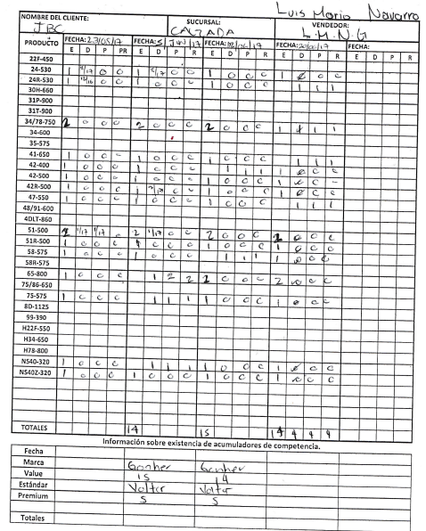

Slide 7
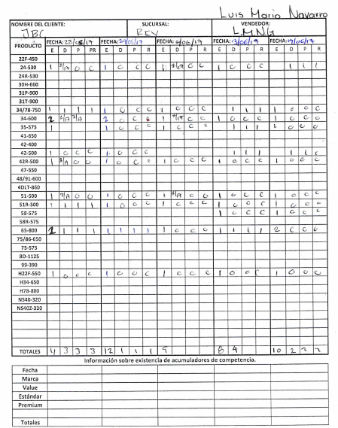

Slide 8
